Slide 1
1改单张图片大小
.查看图片尺寸：ctrl+alt+i
图像——图像大小
宽/高/像素
分辨率一般为72
重新采样——默认就行
注意：约束比例
复位：alt+单击取消

Slide 2
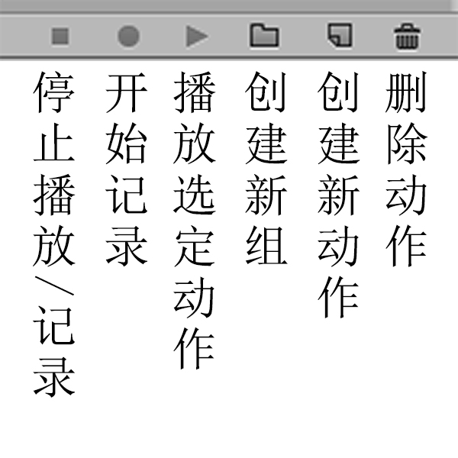
2.批量改图片大小
窗口——动作
一、定义动作
1.打开一张图片
2.创建一个动作——命名
3.点击开始记录
4.设置单张图片的大小
注意：*约束比例
*不要中途做其他事情(只是ps中), 视图命令放大缩小等除外
*就是做了，咋地？
点击——停止——删除多余动作
重新单击——开始记录按钮
5.图片另存为ctlr+shift+alt +s
6.关闭图片ctrl+W——是否保存——否！
（因为我们已经另存了，这里选保存将修改并覆盖原图片）
7.停止记录

Slide 3
二、播放动作
1.单张播放-测试成果
选择刚刚定义的动作名——播放
2.批量播放
（1）文件——自动——批处理
（2）选择组——动作
（3）源——选择要修改的文件夹
（4）目标：无
（5）OK
***中途停止可以按ESC键
3.可选参数
（1）包含所有子文件夹
（2）其他颜色和打开选项碰到后可看情况 回车
（3）目标面板
可以不在定义动作时指定存储的文件夹，而在这个面板中指定

